Slide 1


Blended Learning-Kurs
Förderung der integrativen Beschäftigung im GLAM-Sektor durch offene Innovation
Modul 1: Der digitale GLAM-Sektor
Sitzung 5: Selbstreflexion
Entwickelt von:
SYNTHESIS Zentrum für Forschung und Bildung
"Gefördert durch die Europäische Union. Die geäußerten Ansichten und Meinungen sind jedoch ausschließlich die des Autors/der Autoren und spiegeln nicht unbedingt die der Europäischen Union oder der OeAD-GmbH wider. Weder die Europäische Union noch die Bewilligungsbehörde können für diese verantwortlich gemacht werden." Projekt Nr.: 2022-1-AT01-KA220-ADU-00008513

Slide 2

Ziele und Lernergebnisse
Ziele dieser Sitzung | Lernergebnisse
Zusammenfassung aller bisherigen Sitzungen dieses Moduls | Gelernte Inhalte reflektieren Vertiefung der vorhandenen Kenntnisse und praktischen Fähigkeiten Selbstvertrauen für die zukünftige Arbeit in einer GLAM-Einrichtung
Notes:
In dieser letzten Sitzung von Modul 1 erhalten Sie eine kurze Zusammenfassung aller bisherigen Inhalte. Dies soll Ihr vorhandenes Wissen und Ihre praktischen Fähigkeiten festigen, so dass Sie bereit sind, es in einer GLAM-Einrichtung anzuwenden.

Slide 3
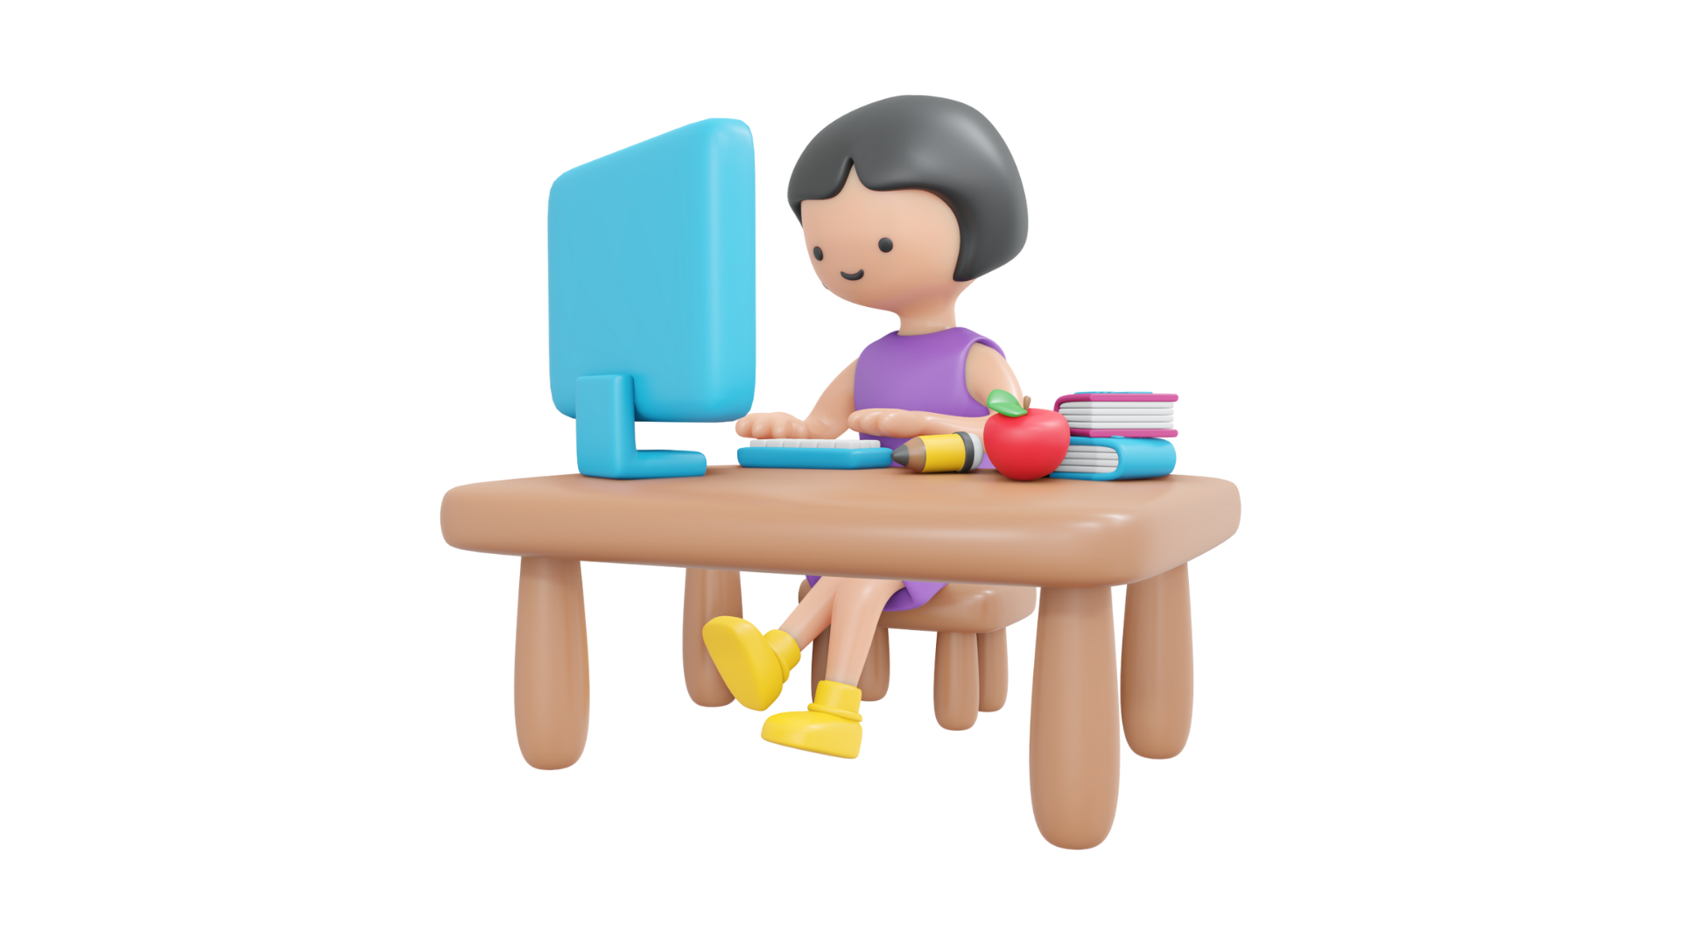
Zusammenfassung und Selbstreflexion
Notes:
Willkommen zur fünften und letzten Sitzung dieses Moduls über den digitalen GLAM-Sektor.
In den letzten vier Sitzungen haben Sie so viel über Kommunikation und Zusammenarbeit in der digitalen Welt gelernt. Jetzt ist es an der Zeit, einige wichtige Punkte zu wiederholen, um sicherzustellen, dass Sie bei all diesen Aufgaben ein absoluter Experte sind.

Slide 4

Ziele
Alle Inhalte zusammenfassen
Gelernte Inhalte reflektieren
Notes:
Die Ziele und Lernziele dieser Sitzung sind die Zusammenfassung der wichtigsten Punkte aller vorangegangenen Sitzungen und die Reflexion ihrer praktischen Anwendung.
Fangen wir mit der Zusammenfassung an.

Slide 5
Was sind digitale Kompetenzen?
Fähigkeiten und Kenntnisse, die zur Durchführung digitaler Routineaufgaben erforderlich sind
umfassen den Einsatz digitaler Technologie, E-Learning, digitales Informationsmanagement und den digitalen Austausch persönlicher Daten
Notes:
Was sind also digitale Kompetenzen?
Fähigkeiten und Kenntnisse, die zur Durchführung digitaler Routineaufgaben erforderlich sind
umfassen den Einsatz digitaler Technologie, E-Learning, digitales Informationsmanagement und den digitalen Austausch persönlicher Date

Slide 6
Haupttreiber der digitalen Transformation
Veränderte Publikumserwartungen
Technologische Innovation
Globale Trends und Herausforderungen
Notes:
Zu den wichtigsten Treibern der digitalen Transformation gehören:
Die Erwartungen des Publikums ändern sich
Technologische Innovation
Globale Trends und Herausforderungen

Slide 7

Bereiche der digitalen Kompetenzen für GLAM
Informations- und Datenkompetenz
Kommunikation und Zusammenarbeit
Kuratierung digitaler Inhalte
Notes:
Es ist wichtig festzustellen, dass die Digitalisierung im GLAM-Sektor vor allem die folgenden Bereiche der digitalen Kompetenzen betrifft:
Informations- und Datenkompetenz
Kommunikation und Zusammenarbeit
Kuratierung digitaler Inhalte

Slide 8
Neue Aufgaben im GLAM-Sektor
Manager für digitale Strategie
Kurator für digitale Sammlungen
Digital Interactive Experience Entwickler
Online-Community-Manager
Notes:
Es gibt zahlreiche neue Aufgaben im GLAM-Sektor, aber einige davon sind bemerkenswert:
Manager für digitale Strategie
Kurator für digitale Sammlungen
Digital Interactive Experience Entwickler
Online-Community-Manager

Slide 9

Wege der Online-Navigation
Es gibt 3 Möglichkeiten, im Internet zu navigieren:
Eingeben einer Webadresse (URL)
Folgende Links
Auffinden einer Website mit Hilfe einer Suchmaschine
Notes:
Wie nutzen Sie eigentlich das Web, wenn Sie mit digitalen Medien arbeiten?
Es gibt 3 Möglichkeiten, im Internet zu navigieren:
Eingeben einer Webadresse (URL)
Folgende Links
Auffinden einer Website mit Hilfe einer Suchmaschine

Slide 10

Zugänglichkeit des Internets
Allen Menschen, auch Menschen mit Behinderungen, die gleichen Möglichkeiten für den Zugang zum Internet zu bieten.
WCAG 2.0 bezieht sich auf die Richtlinien für die Zugänglichkeit von Webinhalten
Notes:
Ein wichtiger Aspekt der Inklusion im GLAM-Sektor ist die Barrierefreiheit im Internet. Hier ist eine kurze Zusammenfassung:
Allen Menschen, auch Menschen mit Behinderungen, die gleichen Möglichkeiten für den Zugang zum Internet zu bieten.
WCAG 2.0 bezieht sich auf die Richtlinien für die Zugänglichkeit von Webinhalten

Slide 11

Zugänglicher GLAM-Sektor
Aussagekräftige Inhalte, gesehen und gehört
Begrenzung der Sprachbarrieren
Navigieren durch digitale Zugänglichkeit mit unterstützenden Tools für verschiedene Behinderungen
Notes:
Wie können GLAM-Einrichtungen die Barrierefreiheit fördern?
Wir empfehlen:
Aussagekräftige Inhalte, gesehen und gehört
Begrenzung der Sprachbarrieren
Navigieren durch digitale Zugänglichkeit mit unterstützenden Tools für verschiedene Behinderungen

Slide 12
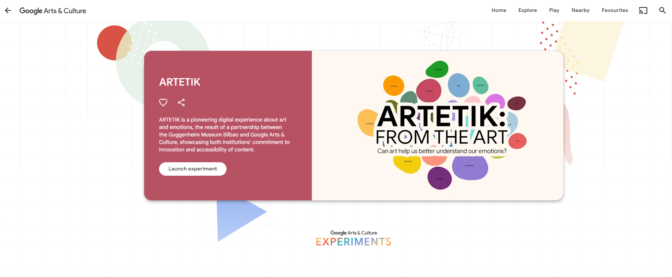
Lasst uns spielen!
Besuchen Sie das Google Arts & Culture Projekt und spielen Sie ARTETIK.
https://artsandculture.google.com/experiment/artetik/awH-tde1Hw_k2Q
Notes:
Machen wir eine Pause und spielen ein Spiel mit Google Arts.

Slide 13

Lassen Sie uns unsere Aktivitäten bewerten.
Notes:
Der GLAM-Sektor bietet zahlreiche Möglichkeiten, um Probleme der Barrierefreiheit zu überbrücken und alle Menschen einander näher zu bringen, indem man digitale Technologien nutzt.
Wir schlagen vor, dass Sie mit Ihren Freunden eine GLAM-Einrichtung besuchen und dann eine virtuelle Tour durch dieselbe Einrichtung machen, falls verfügbar.
Überlegen Sie also, welche Vorteile der Online-Besuch mit sich bringt und was Sie am meisten anspricht.
An welchen potenziellen Stellen sind Sie interessiert und stehen diese in Zusammenhang mit den Online-Angeboten der GLAM-Institutionen? Fragen Sie einen Freund nach seiner Meinung. Im Allgemeinen ist es gut, mit Ihren Kollegen über Ihre Ziele und Ihre Gefühle zu sprechen.
Wir hoffen, dass Ihnen dieses Modul über den digitalen GLAM-Sektor gefallen hat!

Slide 14






Förderung der integrativen Beschäftigung im GLAM-Sektor durch offene Innovation
Projekt Nr.: 2022-1-AT01-KA220-ADU-00008513

